Slide 1
Lezione15 – classi complemento
Lezione del 04/05/2023

Slide 2
Classi di complessità complemento
Torniamo un attimo al paragrafo 6.6: accanto alle classi introdotte all’inizio di questo paragrafo, possiamo considerare i corrispondenti complementi:
coP = {L ⊆ {0,1}* : L^{c} ∈ P },
coNP = {L ⊆ {0,1}* : L^{c} ∈ NP },
E, allo stesso modo, le classi
coEXPTIME, coNEXPTIME,
coPSPACE
E, in generale: coDTIME[f(n)] = {L ⊆ {0,1}* : L^{c} ∈ DTIME[f(n) }, coDSPACE[f(n)] = {L ⊆ {0,1}* : L^{c} ∈ DSPACE[f(n) }, coNTIME[f(n)] = {L ⊆ {0,1}* : L^{c} ∈ NTIME[f(n) }, coNSPACE[f(n)] = {L ⊆ {0,1}* : L^{c} ∈ NSPACE[f(n) },
Osserviamo che nella definizione delle classi di complessità complemento non viene specificato come vengono decisi (o accettati) i linguaggi che vi appartengono ma, invece, viene specificato come vengono decisi (o accettati) i complementi dei linguaggi che vi appartengono
Tuttavia, questa differenza è irrilevante quando si parla di classi deterministiche

Slide 3
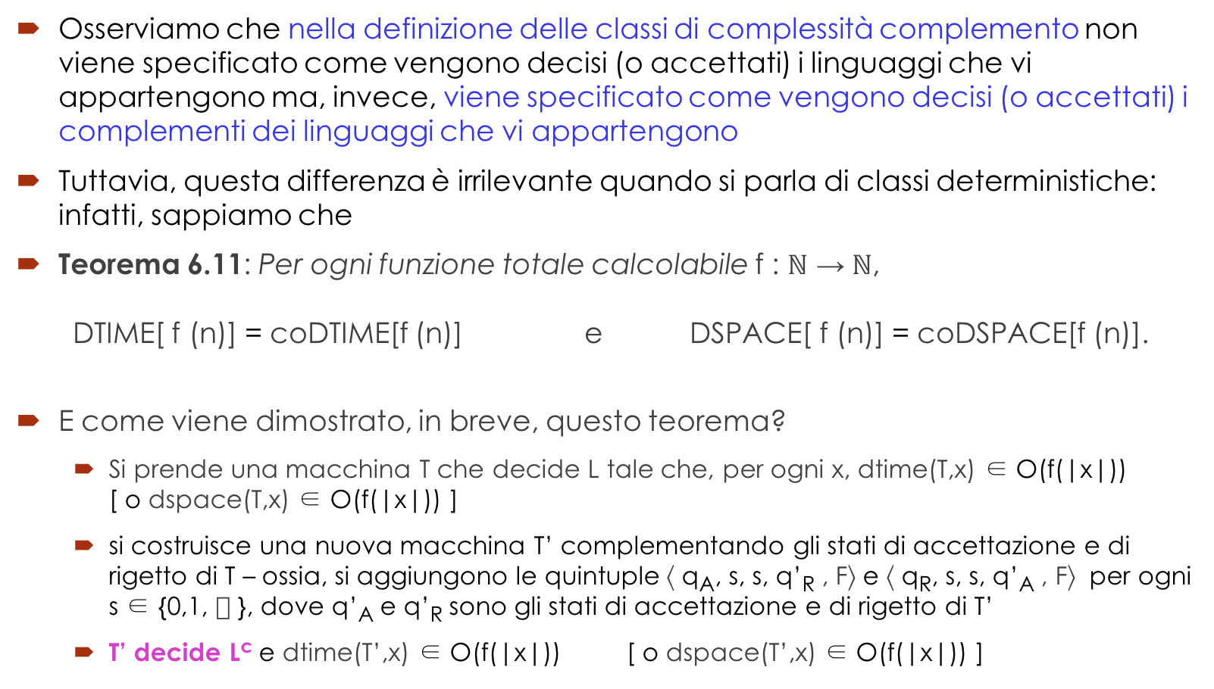
Classi di complessità complemento
Osserviamo che nella definizione delle classi di complessità complemento non viene specificato come vengono decisi (o accettati) i linguaggi che vi appartengono ma, invece, viene specificato come vengono decisi (o accettati) i complementi dei linguaggi che vi appartengono
Tuttavia, questa differenza è irrilevante quando si parla di classi deterministiche: infatti, sappiamo che
Teorema 6.11: Per ogni funzione totale calcolabile f : $ℕ$ → $ℕ$, DTIME[ f (n)] = coDTIME[f (n)] e DSPACE[ f (n)] = coDSPACE[f (n)].
E come viene dimostrato, in breve, questo teorema?
Si prende una macchina T che decide L tale che, per ogni x, dtime(T,x) ∈ O(f(|x|)) [ o dspace(T,x) ∈ O(f(|x|)) ]
si costruisce una nuova macchina T’ complementando gli stati di accettazione e di rigetto di T – ossia, si aggiungono le quintuple ⟨ q_{A}, s, s, q’_{R} , F⟩ e ⟨ q_{R}, s, s, q’_{A} , F⟩ per ogni s ∈ {0,1, }, dove q’_{A} e q’_{R} sono gli stati di accettazione e di rigetto di T’
T’ decide L^{c} e dtime(T’,x) ∈ O(f(|x|)) [ o dspace(T’,x) ∈ O(f(|x|)) ]

Slide 4
Classi di complessità complemento
Osserviamo che nella definizione delle classi di complessità complemento non viene specificato come vengono decisi (o accettati) i linguaggi che vi appartengono ma, invece, viene specificato come vengono decisi (o accettati) i complementi dei linguaggi che vi appartengono
Tuttavia, questa differenza è irrilevante quando si parla di classi deterministiche: infatti, dal Teorema 6.11 possiamo derivare
Corollario 6.3: P = coP
Ma anche che coPSPACE = PSPACE
Possiamo arrivare alla stessa conclusione per le classi non deterministiche?
Cioè: possiamo utilizzare la stessa tecnica utilizzata nella dimostrazione del Teorema 6.11 nel caso non deterministico?
Possiamo complementare gli stati di accettazione e di rigetto di una macchina NT che accetta un linguaggio L al fine di accettare il complemento di L?

Slide 5
Classi di complessità complemento
Possiamo complementare gli stati di accettazione e di rigetto di una macchina NT che accetta un linguaggio L al fine di accettare il complemento di L?
Perché la questione è proprio questa: le classi non deterministiche sono definite come classi di linguaggi accettati da macchine non deterministiche entro quantità limitate di istruzioni o celle di nastro
“Ma, come?!” state sicuramente pensando, dopo le scatole che ci ha fatto per dimostrarci che, sì, vabbé, sono definite sulla base dell’accettazione ma, in effetti, siccome le funzioni limite sono time- e space-constructible, allora quei linguaggi sono anche decisi entro le stesse quantità di risorse?! …
Allora: è vero, anche se NP è definita come la classe dei linguaggi accettati in tempo non deterministico polinomiale, i linguaggi in NP sono, in effetti, linguaggi decisi da macchine non deterministiche in tempo polinomiale
Tuttavia, ricordiamo che una macchina di Turing non deterministica NT
accetta un input x se esiste una computazione deterministica in NT(x) che termina in q_{A}
rigetta un input x se ogni computazione deterministica in NT(x) termina in q_{R}
Ecco: il problema è proprio in questa (dannata) asimmetria nelle definizioni di accettazione e di rigetto

Slide 6
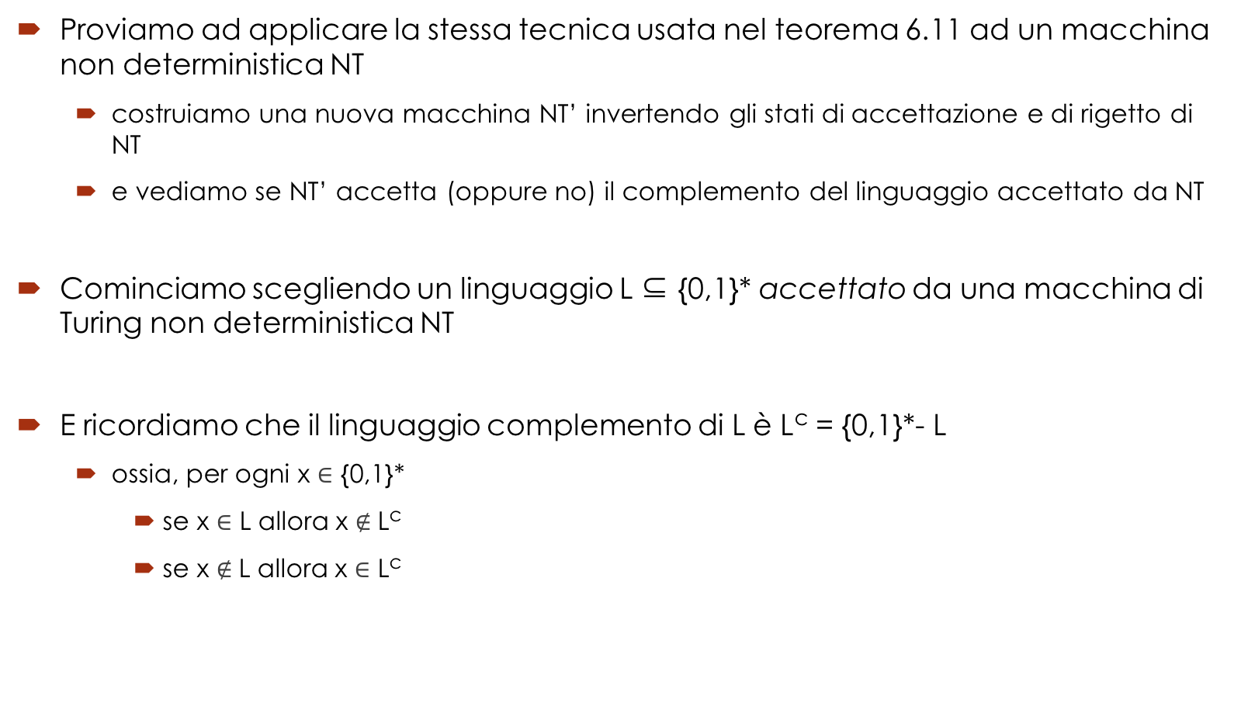
Facciamo un gioco
Proviamo ad applicare la stessa tecnica usata nel teorema 6.11 ad un macchina non deterministica NT
costruiamo una nuova macchina NT’ invertendo gli stati di accettazione e di rigetto di NT
e vediamo se NT’ accetta (oppure no) il complemento del linguaggio accettato da NT
Cominciamo scegliendo un linguaggio L ⊆ {0,1}* accettato da una macchina di Turing non deterministica NT
E ricordiamo che il linguaggio complemento di L è L^{c} = {0,1}*- L
ossia, per ogni x $∈$ {0,1}*
se x $∈$ L allora x $∉$L^{c}
se x $∉$L allora x $∈$ L^{c}

Slide 7
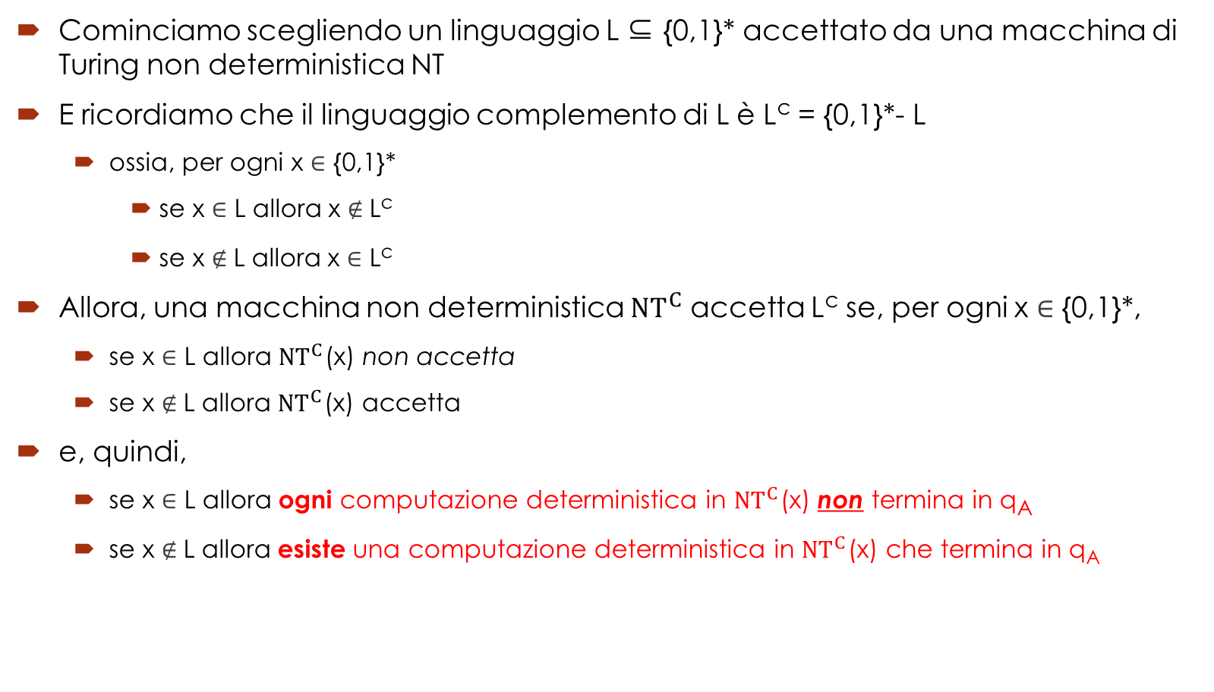
Facciamo un gioco
Cominciamo scegliendo un linguaggio L ⊆ {0,1}* accettato da una macchina di Turing non deterministica NT
E ricordiamo che il linguaggio complemento di L è L^{c} = {0,1}*- L
ossia, per ogni x $∈$ {0,1}*
se x $∈$ L allora x $∉$L^{c}
se x $∉$L allora x $∈$ L^{c}
Allora, una macchina non deterministica ${NT}^{C}$ accetta L^{c} se, per ogni x $∈$ {0,1}*,
se x $∈$ L allora ${NT}^{C}$(x) non accetta
se x $∉$L allora ${NT}^{C}$(x) accetta
e, quindi,
se x $∈$ L allora ogni computazione deterministica in ${NT}^{C}$(x) non termina in q_{A}
se x $∉$L allora esiste una computazione deterministica in ${NT}^{C}$(x) che termina in q_{A}

Slide 8
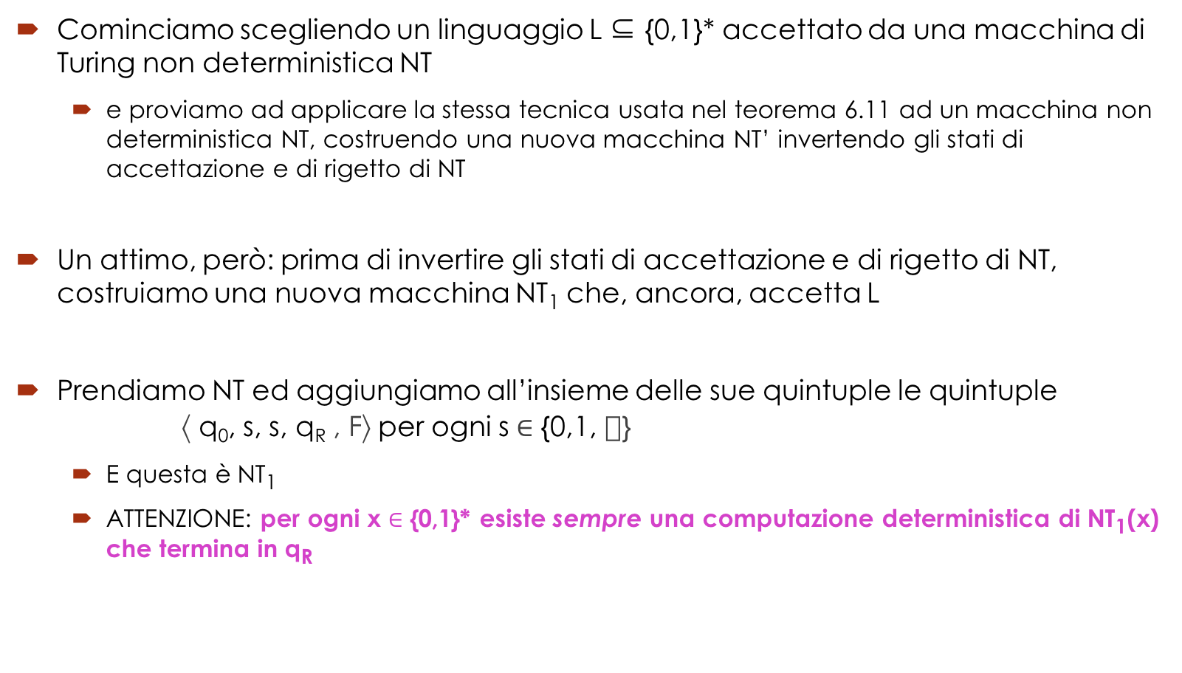
Facciamo un gioco
Cominciamo scegliendo un linguaggio L ⊆ {0,1}* accettato da una macchina di Turing non deterministica NT
e proviamo ad applicare la stessa tecnica usata nel teorema 6.11 ad un macchina non deterministica NT, costruendo una nuova macchina NT’ invertendo gli stati di accettazione e di rigetto di NT
Un attimo, però: prima di invertire gli stati di accettazione e di rigetto di NT, costruiamo una nuova macchina NT₁ che, ancora, accetta L
Prendiamo NT ed aggiungiamo all’insieme delle sue quintuple le quintuple ⟨ q₀, s, s, q_{R} , F⟩ per ogni s$∈$ {0,1, }
E questa è NT₁
ATTENZIONE: per ogni x $∈$ {0,1}* esiste sempre una computazione deterministica di NT₁(x) che termina in q_{R}

Slide 9

Facciamo un gioco
Prendiamo NT , che accetta L ⊆ {0,1}* , ed aggiungiamo all’insieme delle sue quintuple le quintuple ⟨ q₀, s, s, q_{R} , F⟩ per ogni x$∈$ {0,1, }
E questa è NT₁
per ogni x $∈$ {0,1}* esiste una computazione deterministica di NT₁(x) che termina in q_{R}
q₀
q₀
q_{R}
NT(x)
NT₁(x)

Slide 10
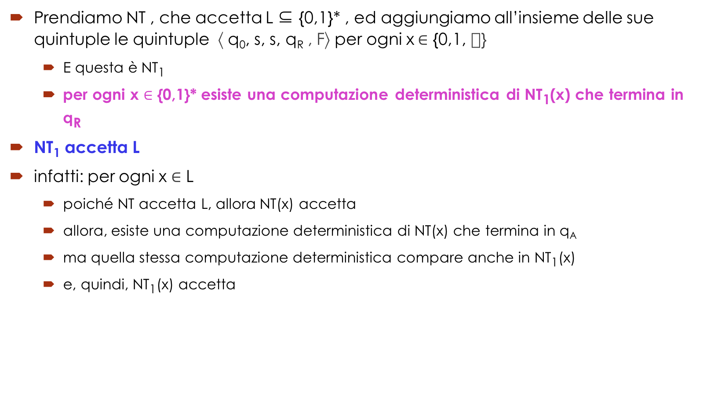
Facciamo un gioco
Prendiamo NT , che accetta L ⊆ {0,1}* , ed aggiungiamo all’insieme delle sue quintuple le quintuple ⟨ q₀, s, s, q_{R} , F⟩ per ogni x$∈$ {0,1, }
E questa è NT₁
per ogni x $∈$ {0,1}* esiste una computazione deterministica di NT₁(x) che termina in q_{R}
NT₁ accetta L
infatti: per ogni x $∈$ L
poiché NT accetta L, allora NT(x) accetta
allora, esiste una computazione deterministica di NT(x) che termina in q_{A}
ma quella stessa computazione deterministica compare anche in NT₁(x)
e, quindi, NT₁(x) accetta
q₀
q₀
q_{R}
NT(x)
NT₁(x)
q_{A}
q_{A}

Slide 11
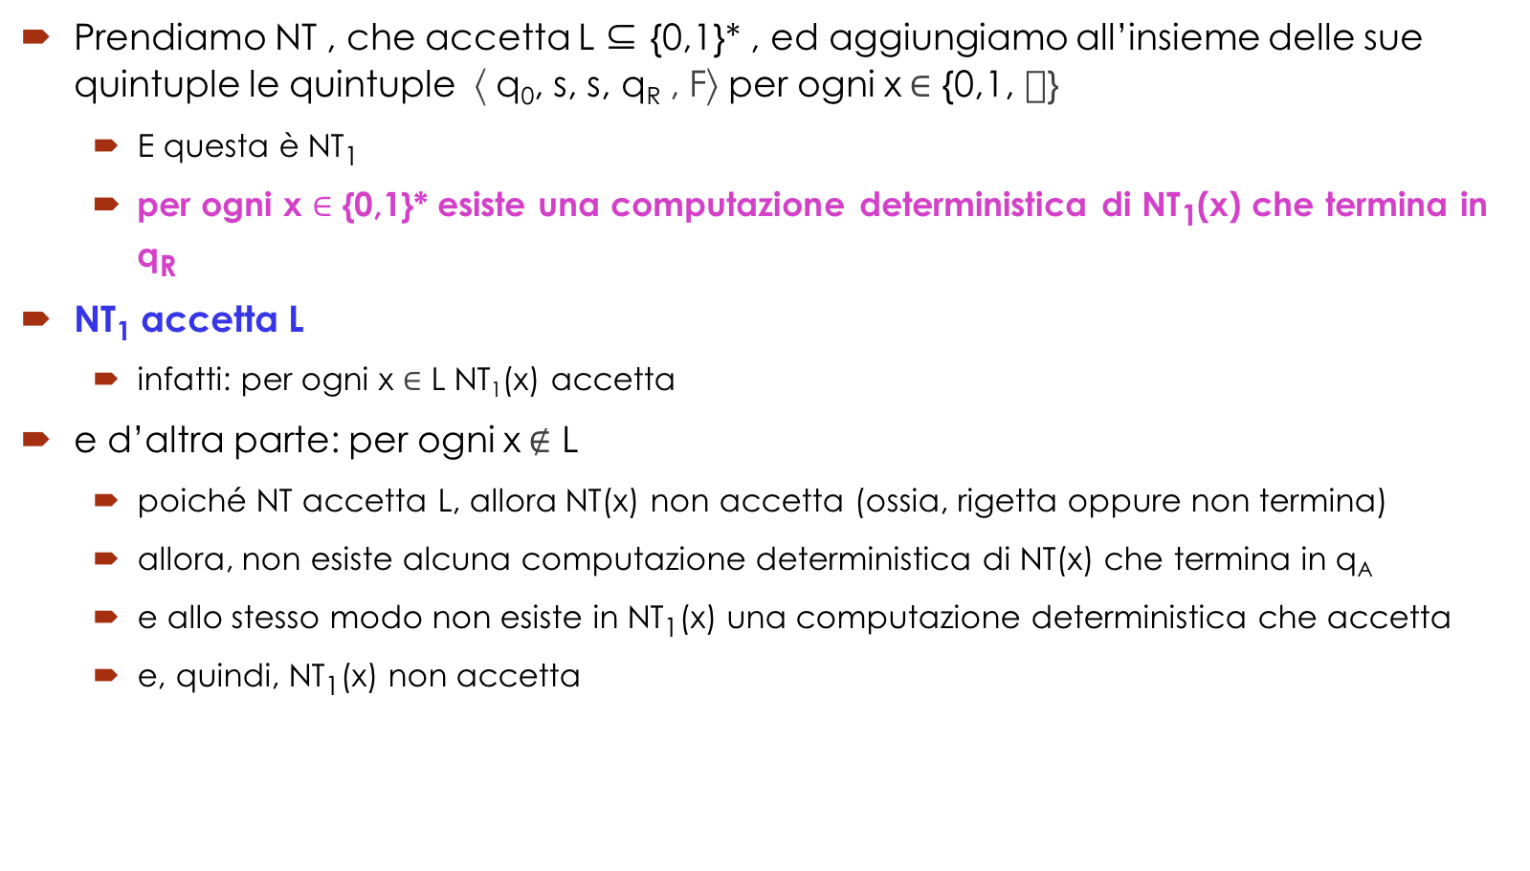
Facciamo un gioco
Prendiamo NT , che accetta L ⊆ {0,1}* , ed aggiungiamo all’insieme delle sue quintuple le quintuple ⟨ q₀, s, s, q_{R} , F⟩ per ogni x$∈$ {0,1, }
E questa è NT₁
per ogni x $∈$ {0,1}* esiste una computazione deterministica di NT₁(x) che termina in q_{R}
NT₁ accetta L
infatti: per ogni x $∈$ L NT₁(x) accetta
e d’altra parte: per ogni x$∉$ L
poiché NT accetta L, allora NT(x) non accetta (ossia, rigetta oppure non termina)
allora, non esiste alcuna computazione deterministica di NT(x) che termina in q_{A}
e allo stesso modo non esiste in NT₁(x) una computazione deterministica che accetta
e, quindi, NT₁(x) non accetta
q₀
q₀
q_{R}
NT(x)
NT₁(x)
q_{R}
q_{R}
q_{R}
q_{R}
q_{R}
q_{R}

Slide 12
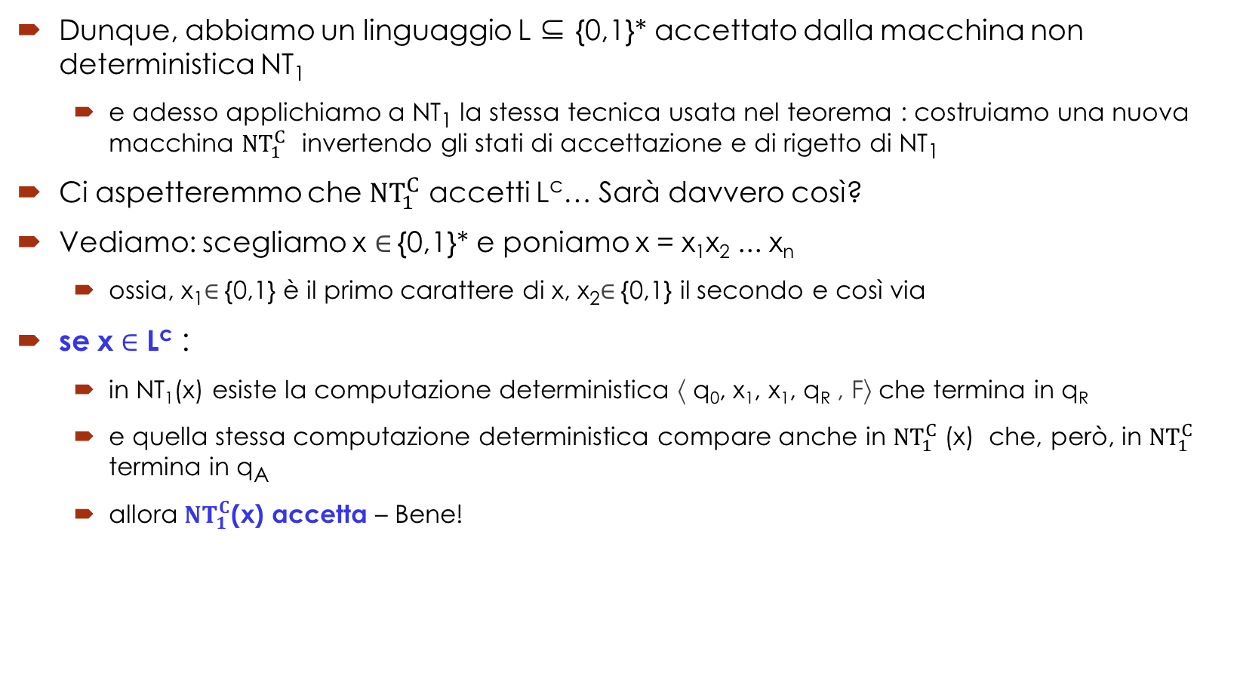
Facciamo un gioco
Dunque, abbiamo un linguaggio L ⊆ {0,1}* accettato dalla macchina non deterministica NT₁
e adesso applichiamo a NT₁ la stessa tecnica usata nel teorema : costruiamo una nuova macchina ${NT}_{1}^{C}$ invertendo gli stati di accettazione e di rigetto di NT₁
Ci aspetteremmo che ${NT}_{1}^{C}$ accetti L^{c}… Sarà davvero così?
Vediamo: scegliamo x $∈$ {0,1}* e poniamo x = x₁x₂ ... x_{n}
ossia, x₁$∈$ {0,1} è il primo carattere di x, x₂$∈$ {0,1} il secondo e così via
se x $∈$ L^{c} :
in NT₁(x) esiste la computazione deterministica ⟨ q₀, x₁, x₁, q_{R} , F⟩ che termina in q_{R}
e quella stessa computazione deterministica compare anche in ${NT}_{1}^{C}$(x) che, però, in ${NT}_{1}^{C}$ termina in q_{A}
allora ${NT}_{1}^{C}$(x) accetta – Bene!

Slide 13
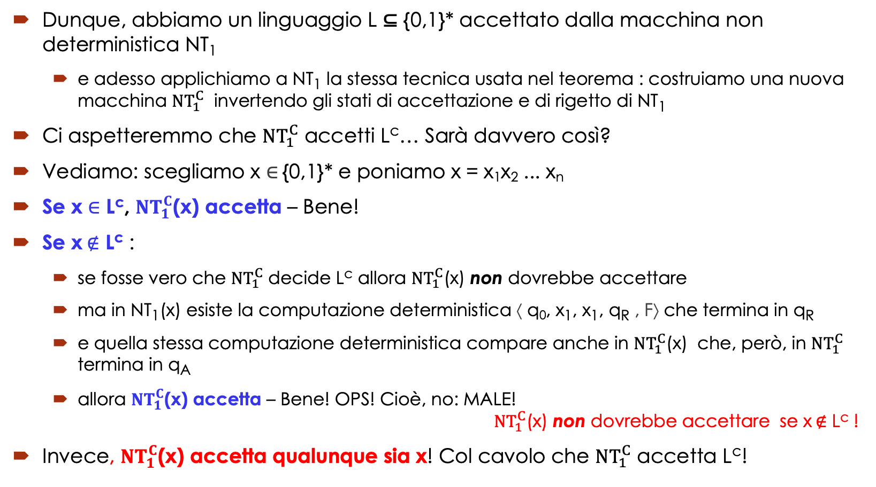
Facciamo un gioco
Dunque, abbiamo un linguaggio L ⊆ {0,1}* accettato dalla macchina non deterministica NT₁
e adesso applichiamo a NT₁ la stessa tecnica usata nel teorema : costruiamo una nuova macchina ${NT}_{1}^{C}$ invertendo gli stati di accettazione e di rigetto di NT₁
Ci aspetteremmo che ${NT}_{1}^{C}$ accetti L^{c}… Sarà davvero così?
Vediamo: scegliamo x $∈$ {0,1}* e poniamo x = x₁x₂ ... x_{n}
Se x $∈$ L^{c}, ${NT}_{1}^{C}$(x) accetta – Bene!
Se x$∉$ L^{c} :
se fosse vero che ${NT}_{1}^{C}$ decide L^{c} allora ${NT}_{1}^{C}$(x) non dovrebbe accettare
ma in NT₁(x) esiste la computazione deterministica ⟨ q₀, x₁, x₁, q_{R} , F⟩ che termina in q_{R}
e quella stessa computazione deterministica compare anche in ${NT}_{1}^{C}$(x) che, però, in ${NT}_{1}^{C}$ termina in q_{A}
allora ${NT}_{1}^{C}$(x) accetta – Bene! OPS! Cioè, no: MALE! ${NT}_{1}^{C}$(x) non dovrebbe accettare se x$∉$ L^{c} !
Invece, ${NT}_{1}^{C}$(x) accetta qualunque sia x! Col cavolo che ${NT}_{1}^{C}$ accetta L^{c}!

Slide 14
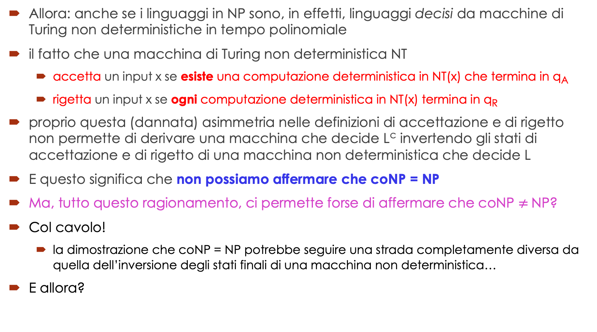
Facciamo un gioco
Allora: anche se i linguaggi in NP sono, in effetti, linguaggi decisi da macchine di Turing non deterministiche in tempo polinomiale
il fatto che una macchina di Turing non deterministica NT
accetta un input x se esiste una computazione deterministica in NT(x) che termina in q_{A}
rigetta un input x se ogni computazione deterministica in NT(x) termina in q_{R}
proprio questa (dannata) asimmetria nelle definizioni di accettazione e di rigetto non permette di derivare una macchina che decide L^{c} invertendo gli stati di accettazione e di rigetto di una macchina non deterministica che decide L
E questo significa che non possiamo affermare che coNP = NP
Ma, tutto questo ragionamento, ci permette forse di affermare che coNP $≠$NP?
Col cavolo!
la dimostrazione che coNP = NP potrebbe seguire una strada completamente diversa da quella dell’inversione degli stati finali di una macchina non deterministica…
E allora?

Slide 15
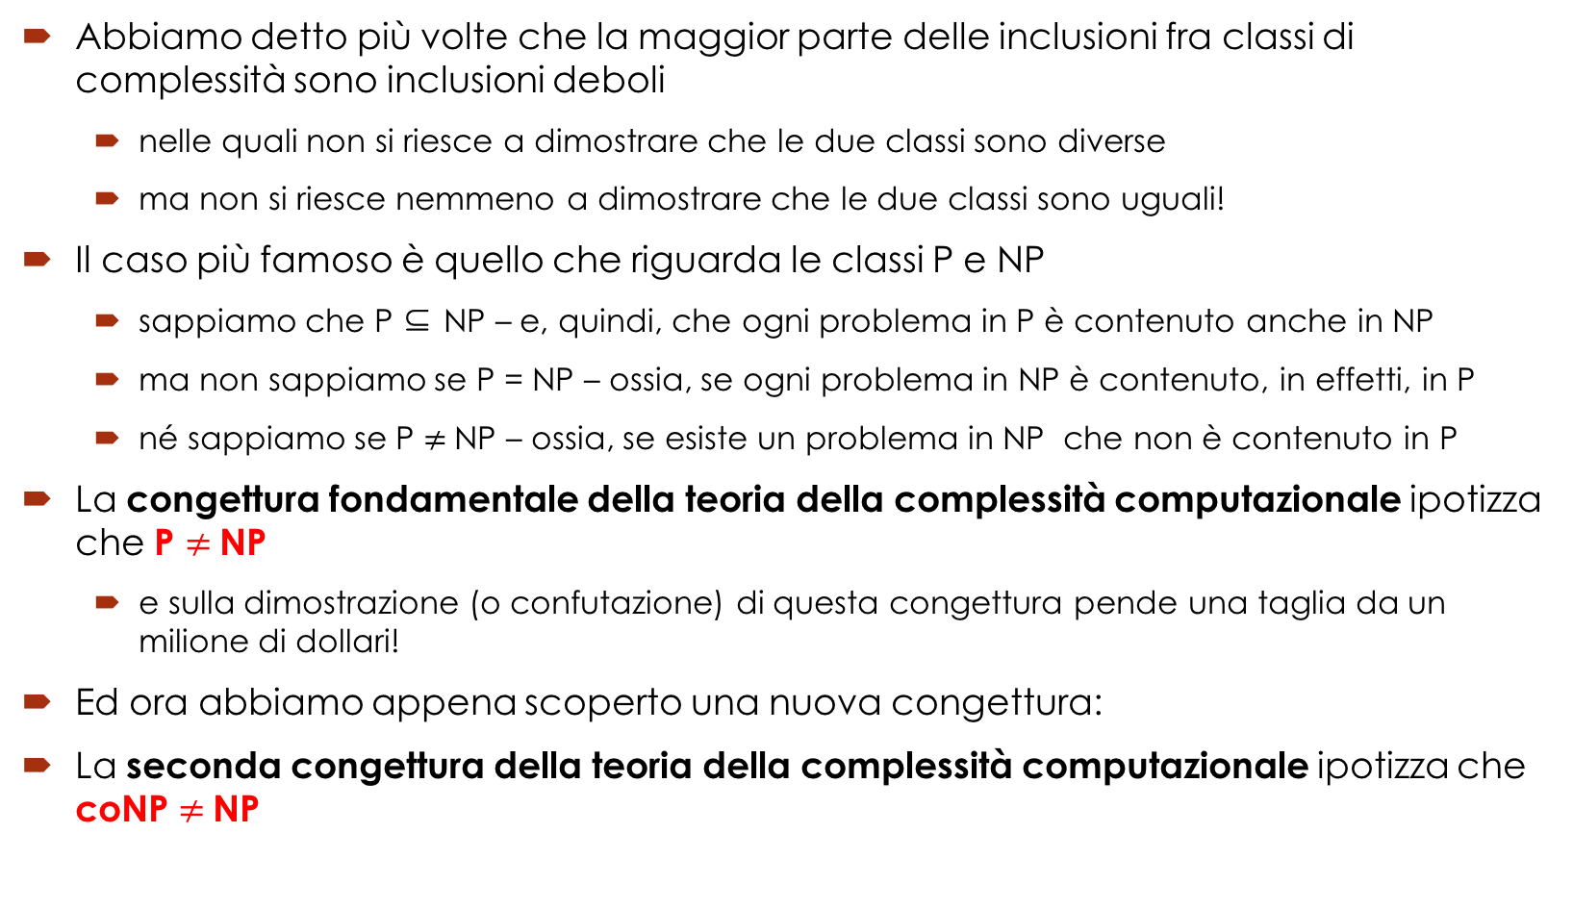
Questioni di congetture
Abbiamo detto più volte che la maggior parte delle inclusioni fra classi di complessità sono inclusioni deboli
nelle quali non si riesce a dimostrare che le due classi sono diverse
ma non si riesce nemmeno a dimostrare che le due classi sono uguali!
Il caso più famoso è quello che riguarda le classi P e NP
sappiamo che P ⊆ NP – e, quindi, che ogni problema in P è contenuto anche in NP
ma non sappiamo se P = NP – ossia, se ogni problema in NP è contenuto, in effetti, in P
né sappiamo se P $≠$NP – ossia, se esiste un problema in NP che non è contenuto in P
La congettura fondamentale della teoria della complessità computazionale ipotizza che P $≠$NP
e sulla dimostrazione (o confutazione) di questa congettura pende una taglia da un milione di dollari!
Ed ora abbiamo appena scoperto una nuova congettura:
La seconda congettura della teoria della complessità computazionale ipotizza che coNP $≠$NP

Slide 16
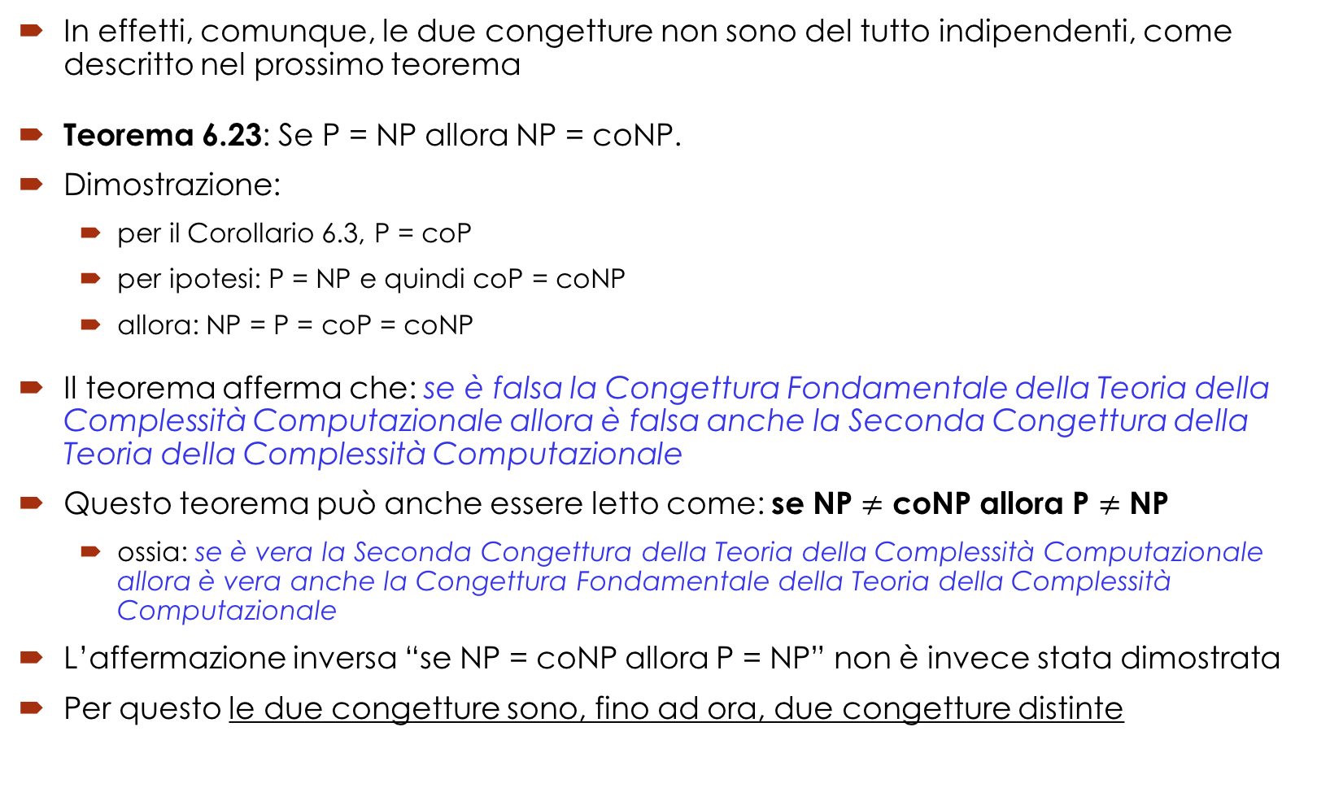
Relazione fra le due congetture
In effetti, comunque, le due congetture non sono del tutto indipendenti, come descritto nel prossimo teorema
Teorema 6.23: Se P = NP allora NP = coNP.
Dimostrazione:
per il Corollario 6.3, P = coP
per ipotesi: P = NP e quindi coP = coNP
allora: NP = P = coP = coNP
Il teorema afferma che: se è falsa la Congettura Fondamentale della Teoria della Complessità Computazionale allora è falsa anche la Seconda Congettura della Teoria della Complessità Computazionale
Questo teorema può anche essere letto come: se NP $≠$ coNP allora P $≠$ NP
ossia: se è vera la Seconda Congettura della Teoria della Complessità Computazionale allora è vera anche la Congettura Fondamentale della Teoria della Complessità Computazionale
L’affermazione inversa “se NP = coNP allora P = NP” non è invece stata dimostrata
Per questo le due congetture sono, fino ad ora, due congetture distinte

Slide 17
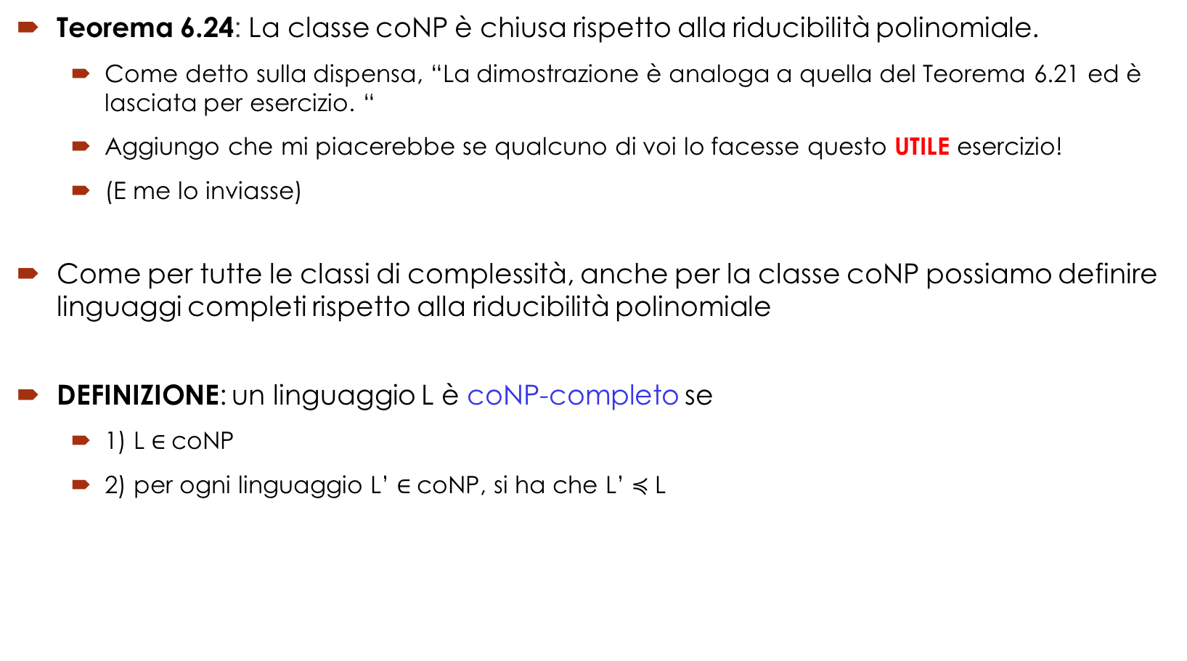
Struttura della classe coNP
Teorema 6.24: La classe coNP è chiusa rispetto alla riducibilità polinomiale.
Come detto sulla dispensa, “La dimostrazione è analoga a quella del Teorema 6.21 ed è lasciata per esercizio. “
Aggiungo che mi piacerebbe se qualcuno di voi lo facesse questo UTILE esercizio!
(E me lo inviasse)
Come per tutte le classi di complessità, anche per la classe coNP possiamo definire linguaggi completi rispetto alla riducibilità polinomiale
DEFINIZIONE: un linguaggio L è coNP-completo se
1) L $∈$coNP
2) per ogni linguaggio L’ $∈$coNP, si ha che L’ $≼$L

Slide 18
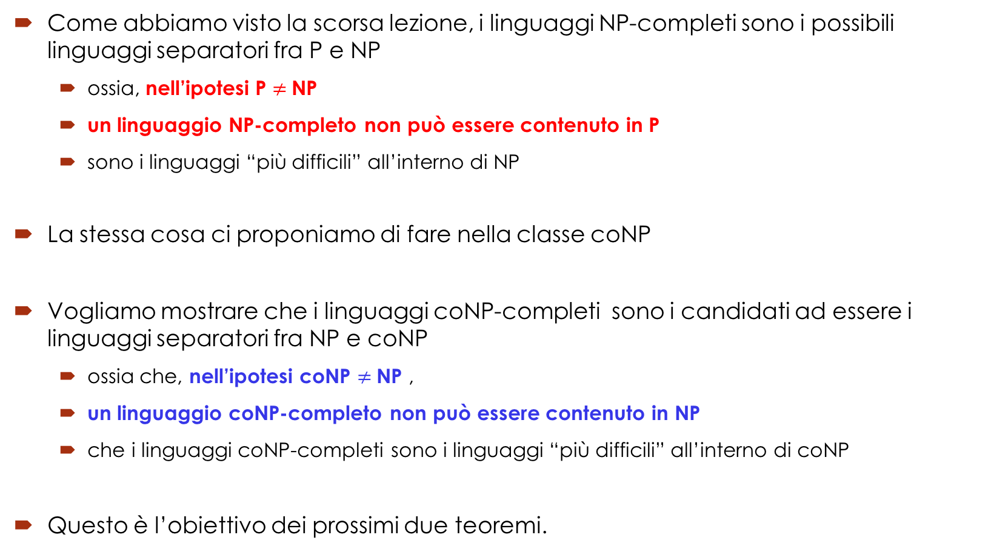
Struttura della classe coNP
Come abbiamo visto la scorsa lezione, i linguaggi NP-completi sono i possibili linguaggi separatori fra P e NP
ossia, nell’ipotesi P $≠$NP
un linguaggio NP-completo non può essere contenuto in P
sono i linguaggi “più difficili” all’interno di NP
La stessa cosa ci proponiamo di fare nella classe coNP
Vogliamo mostrare che i linguaggi coNP-completi sono i candidati ad essere i linguaggi separatori fra NP e coNP
ossia che, nell’ipotesi coNP $≠$NP ,
un linguaggio coNP-completo non può essere contenuto in NP
che i linguaggi coNP-completi sono i linguaggi “più difficili” all’interno di coNP
Questo è l’obiettivo dei prossimi due teoremi.

Slide 19
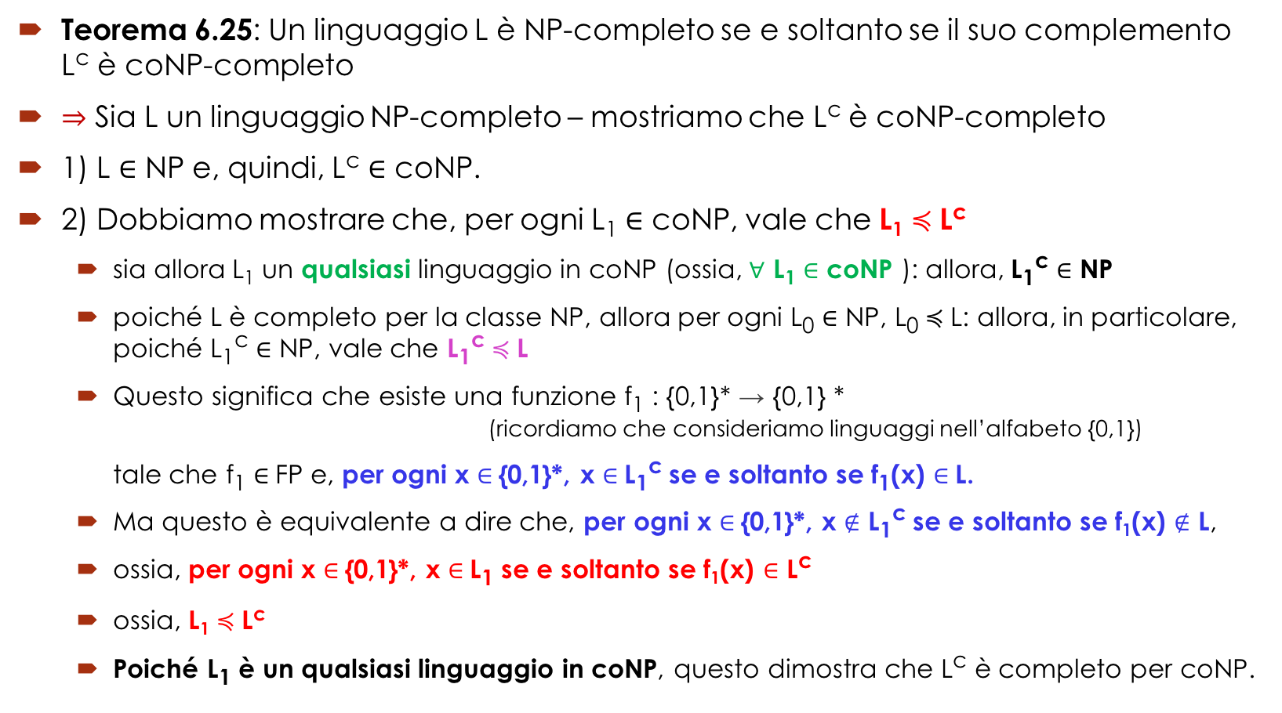
Struttura della classe coNP
Teorema 6.25: Un linguaggio L è NP-completo se e soltanto se il suo complemento L^{c} è coNP-completo
$⇒$ Sia L un linguaggio NP-completo – mostriamo che L^{c} è coNP-completo
1) L $∈$ NP e, quindi, L^{c} $∈$ coNP.
2) Dobbiamo mostrare che, per ogni L₁ $∈$ coNP, vale che L₁ $≼$L^{c}
sia allora L₁ un qualsiasi linguaggio in coNP (ossia, $∀$ L₁ $∈$ coNP ): allora, L₁^{c} $∈$ NP
poiché L è completo per la classe NP, allora per ogni L₀ $∈$ NP, L₀ $≼$L: allora, in particolare, poiché L₁^{c} $∈$ NP, vale che L₁^{c} $≼$L
Questo significa che esiste una funzione f₁ : {0,1}* → {0,1} * (ricordiamo che consideriamo linguaggi nell’alfabeto {0,1}) tale che f₁ $∈$FP e, per ogni x $∈${0,1}*, x $∈$L₁^{c} se e soltanto se f₁(x) $∈$L.
Ma questo è equivalente a dire che, per ogni x $∈${0,1}*, x $∉$ L₁^{c} se e soltanto se f₁(x) $∉$ L,
ossia, per ogni x $∈${0,1}*, x $∈$L₁ se e soltanto se f₁(x) $∈$ L^{c}
ossia, L₁ $≼$L^{c}
Poiché L₁ è un qualsiasi linguaggio in coNP, questo dimostra che L^{c} è completo per coNP.

Slide 20
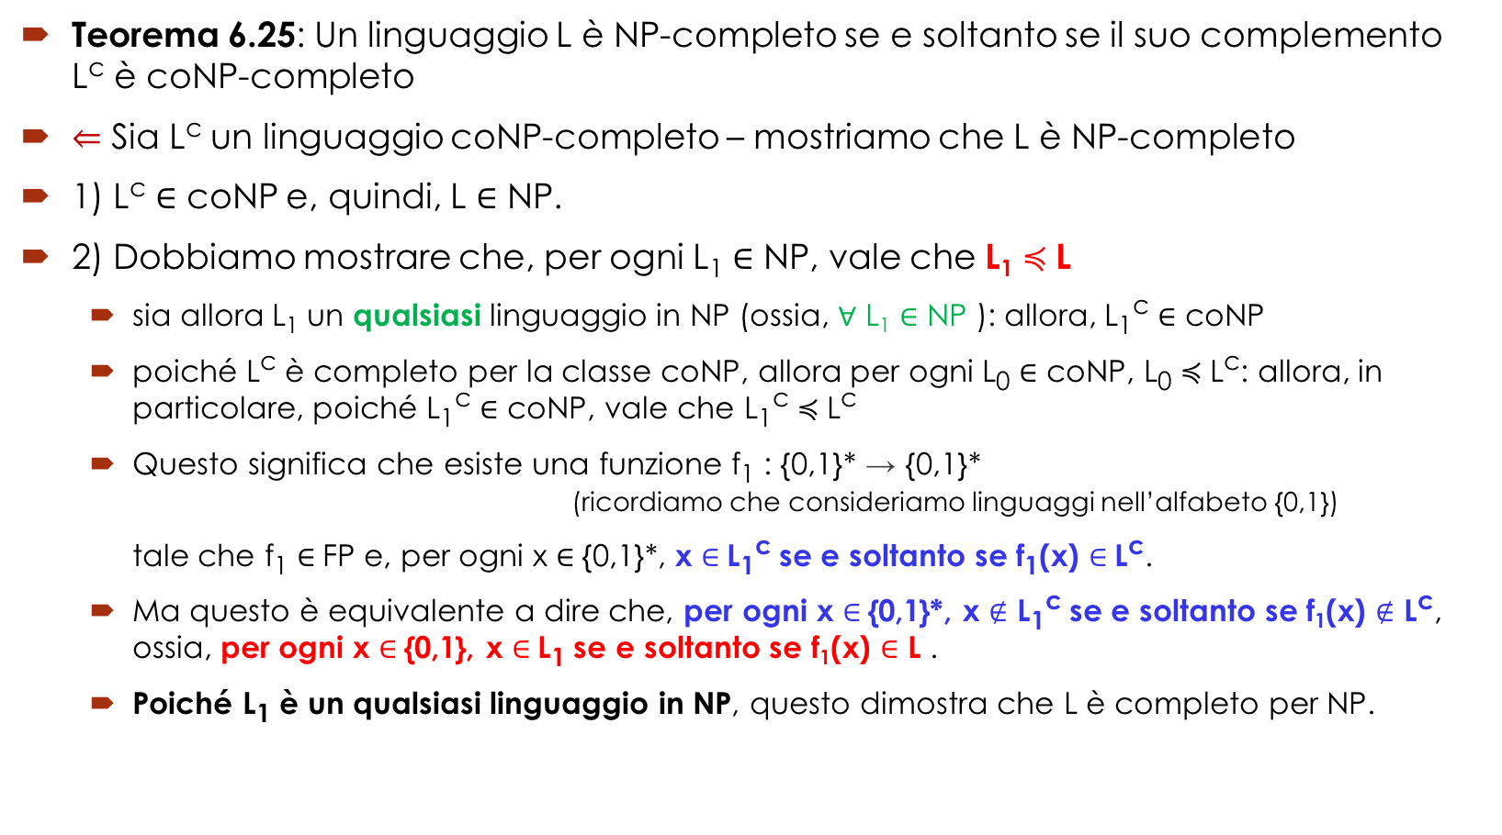
Struttura della classe coNP
Teorema 6.25: Un linguaggio L è NP-completo se e soltanto se il suo complemento L^{c} è coNP-completo
$⇐$ Sia L^{c} un linguaggio coNP-completo – mostriamo che L è NP-completo
1) L^{c} $∈$ coNP e, quindi, L $∈$ NP.
2) Dobbiamo mostrare che, per ogni L₁ $∈$ NP, vale che L₁ $≼$L
sia allora L₁ un qualsiasi linguaggio in NP (ossia, $∀$ L₁ $∈$ NP ): allora, L₁^{c} $∈$ coNP
poiché L^{c} è completo per la classe coNP, allora per ogni L₀ $∈$ coNP, L₀ $≼$L^{c}: allora, in particolare, poiché L₁^{c} $∈$ coNP, vale che L₁^{c} $≼$L^{c}
Questo significa che esiste una funzione f₁ : {0,1}* → {0,1}* (ricordiamo che consideriamo linguaggi nell’alfabeto {0,1}) tale che f₁ $∈$FP e, per ogni x $∈${0,1}*, x $∈$L₁^{c} se e soltanto se f₁(x) $∈$L^{c}.
Ma questo è equivalente a dire che, per ogni x $∈${0,1}*, x $∉$ L₁^{c} se e soltanto se f₁(x) $∉$ L^{c}, ossia, per ogni x $∈${0,1}, x $∈$L₁ se e soltanto se f₁(x) $∈$ L .
Poiché L₁ è un qualsiasi linguaggio in NP, questo dimostra che L è completo per NP.

Slide 21
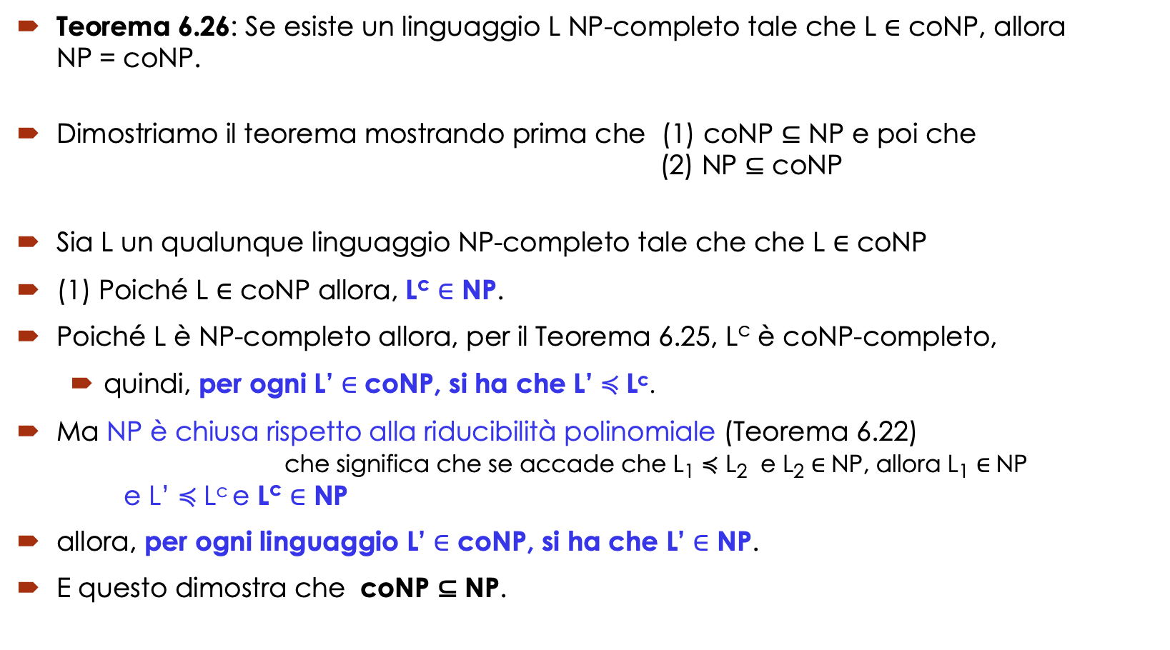
Struttura della classe coNP
Teorema 6.26: Se esiste un linguaggio L NP-completo tale che L $∈$ coNP, allora NP = coNP.
Dimostriamo il teorema mostrando prima che (1) coNP ⊆ NP e poi che (2) NP ⊆ coNP
Sia L un qualunque linguaggio NP-completo tale che che L $∈$ coNP
(1) Poiché L $∈$ coNP allora, L^{c} $∈$ NP.
Poiché L è NP-completo allora, per il Teorema 6.25, L^{c} è coNP-completo,
quindi, per ogni L’ $∈$ coNP, si ha che L’ $≼$L^{c}.
Ma NP è chiusa rispetto alla riducibilità polinomiale (Teorema 6.22) che significa che se accade che L₁ $≼$ L₂ e L₂ $∈$NP, allora L₁ $∈$NP e L’ $≼$L^{c} e L^{c} $∈$ NP
allora, per ogni linguaggio L’ $∈$ coNP, si ha che L’ $∈$ NP.
E questo dimostra che coNP ⊆ NP.

Slide 22
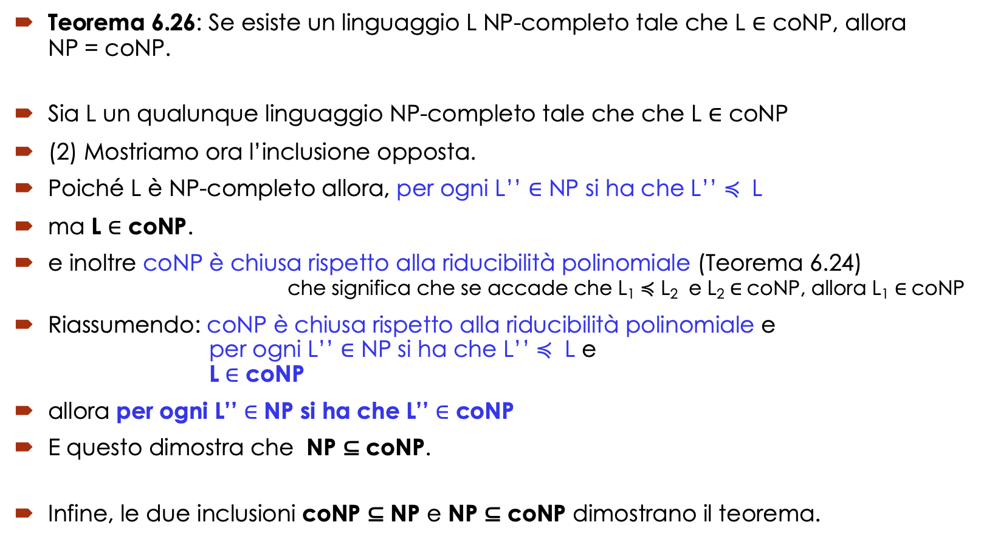
Struttura della classe coNP
Teorema 6.26: Se esiste un linguaggio L NP-completo tale che L $∈$ coNP, allora NP = coNP.
Sia L un qualunque linguaggio NP-completo tale che che L $∈$ coNP
(2) Mostriamo ora l’inclusione opposta.
Poiché L è NP-completo allora, per ogni L’’ $∈$ NP si ha che L’’ $≼$ L
ma L $∈$ coNP.
e inoltre coNP è chiusa rispetto alla riducibilità polinomiale (Teorema 6.24) che significa che se accade che L₁ $≼$ L₂ e L₂ $∈$coNP, allora L₁ $∈$coNP
Riassumendo: coNP è chiusa rispetto alla riducibilità polinomiale e per ogni L’’ $∈$ NP si ha che L’’ $≼$ L e L $∈$ coNP
allora per ogni L’’ $∈$ NP si ha che L’’ $∈$ coNP
E questo dimostra che NP ⊆ coNP.
Infine, le due inclusioni coNP ⊆ NP e NP ⊆ coNP dimostrano il teorema.

